Slide 1

Institut Supérieure d’Informatique et des Techniques
de Communication
Conception et réalisation d’une application
bureautique de Gestion de Cabinet Médical
« GCM »
Mini Projet JAVA Réalisé par :
Ayadi khouloud
Salhi Roufaida
Ferchichi Afef
Zammel Manel
1 DNI 3

Slide 2

Plan
Introduction générale
1
Cadre générale
2
3
Etude de l’existant
4
Conception
5
Réalisation
6
Conclusion

Slide 3

Introduction
Cadre generale
Etude de l’existant
Conception
Réalisation
Conclusion
Introduction générale
La gestion manuelle des tâches d’un système donné, rencontre souvent des difficultés due à la diversité et la masse d’information manipulée.
Pour bien gérer et organiser le processus de gestion au sein d’un cabinet médical, l'outil informatique est devenu indispensable.

Slide 4




Introduction
Cadre generale
Etude de l’existant
Conception
Réalisation
Conclusion
Problématique
Au niveau de la disponibilité des données
Au niveau du traitement des tâches (manuelle)
Au niveau de difficulté de stockage.

Slide 5
Introduction
Cadre generale
Etude de l’existant
Conception
Réalisation
Conclusion
Notre projet consiste à réaliser une application bureautique qui permet aux médecins d'organiser et de faciliter le processus de gestion des tâches administratives quotidiennes au sein de leurs cabinets.

Slide 6


Introduction
Cadre generale
Etude de l’existant
Conception
Réalisation
Conclusion
Etude de l’existant
Une application web permettant de gérer les consultations, les ordonnances et les certificats des patients.
Une application web permet à l’utilisateur la prise des RDV et la gestion des patients.
Web
6

Slide 7


Introduction
Cadre generale
Etude de l’existant
Conception
Réalisation
Conclusion
Etude de l’existant
Une application mobile qui permet la prise des rendez-vous, l’appel des urgences en cas de secours.
Un manuel hors ligne qui comporte presque tous les troubles médicaux et les maladies par définitions, symptômes, origines et qui donne des informations sur les traitements associés.
Mobiles
7

Slide 8
Introduction
Cadre generale
Etude de l’existant
Conception
Réalisation
Conclusion
Critique de l ’existant
Certaines applications ont des fonctionnalités limitées
Processus très long avec probabilité de perte de documentation
La gestion des RDV, se fait d'une manière manuelle ce qui engendre un risque d'oubli ou chevauchement des RDV
Absence d'un moyen de recherche rapide.

Slide 9
Introduction
Cadre generale
Etude de l’existant
Conception
Réalisation
Conclusion
Solution
la rapidité d'accès aux dossiers patients.
le gain de temps
GCM
Éviter les tâches pénibles et ennuyeuses qui se traitent manuellement.
Proposer une bonne sauvegarde

Slide 10

Introduction
Cadre generale
Etude de l’existant
Conception
Réalisation
Conclusion
Cas d’utilisation générale
Gérer les patients
« include»
Gérer les rdv
« include»
Authentification
« include»
Gérer les factures
« include»
Médecin
Gérer les consultation

Slide 11
Introduction
Cadre generale
Etude de l’existant
Conception
Réalisation
Conclusion
Cas d’utilisation détaillée «Gérer les Patient »:
S’authentifier
« include»
Gérer Patient
« extend»
Médecin
« extend»
Ajouter
Consulter les
patient
« extend»
« extend»
Modifier
Supprimer
11

Slide 12
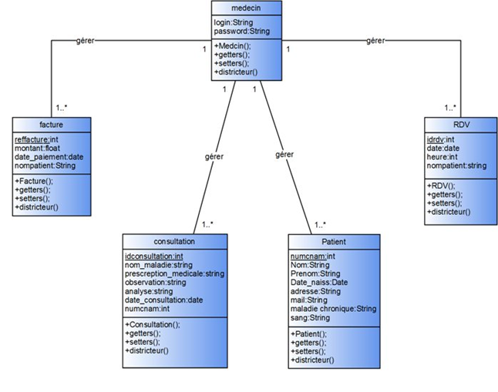
Introduction
Cadre generale
Etude de l’existant
Conception
Réalisation
Conclusion
Diagramme de classe :
Notes:
Voici notre diagramme de classe qui explique les étapes de la conception de l'application. Vous pouvez voir ici différents tables qu' on a utilisé pour notre application .
Donc on a classe:

Slide 13
Introduction
Cadre generale
Etude de l’existant
Conception
Réalisation
Conclusion
Diagramme de séquence « Authentification »
:Système
:BD
Médecin
1:lancer l’application()
2:page authentification affiché()
3:saisie login et password()
4:récupération des données ()
5:envoie les données()
6:vérification des données
7:résultat envoyée()
alt
[champs invalides]
8: Message d’erreur()
9:rediriger vers la page d’accueil()
succès]
Notes:
Je passe maintenant à l’aspect dynamique a travers la description de diagramme de séquence, après le lancement de l’application
le médecin saisie ses cordonnées dans l’interface de l’authentification , après la vérification dans la base de données l’utilisateur reçoit un message :
soit message de confirmation
Soit message d’erreur

Slide 14








Introduction
Cadre generale
Etude de l’existant
Conception
Réalisation
Conclusion
Environnement de travail

Slide 15
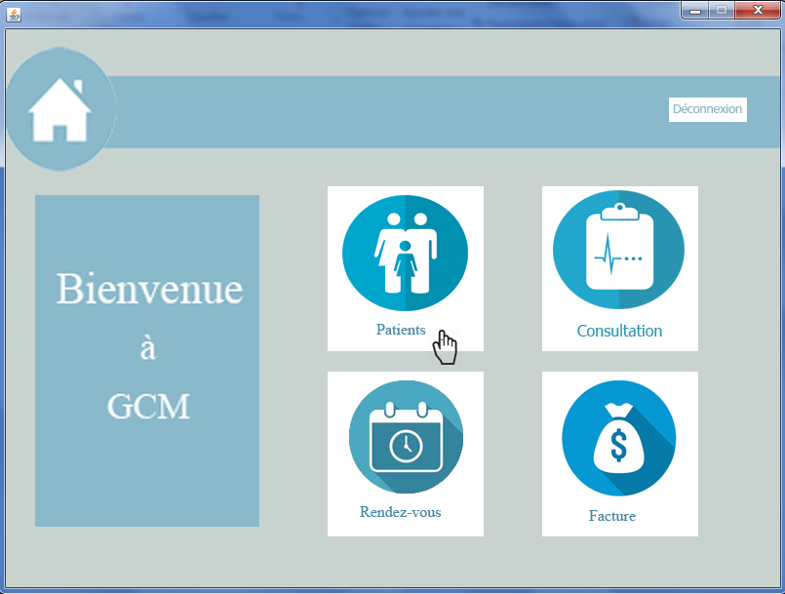
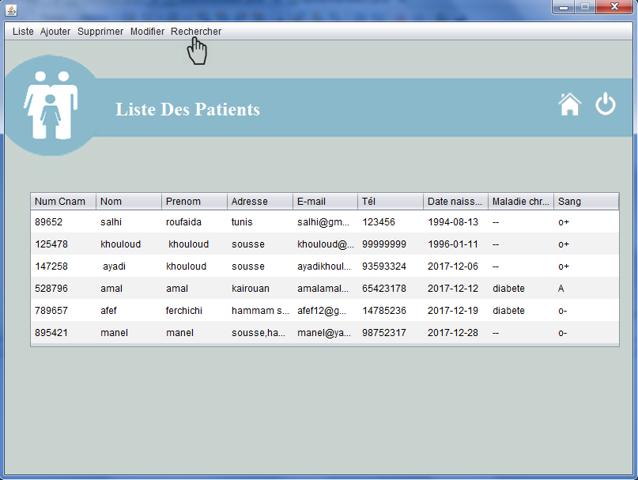
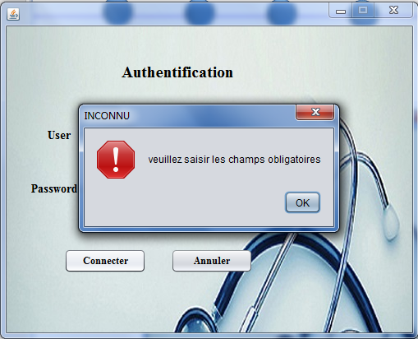
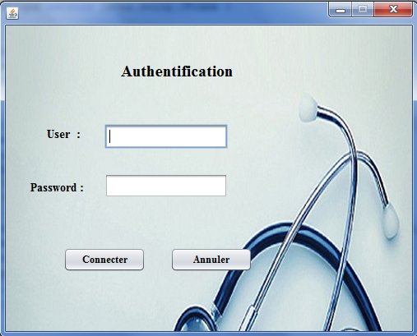
Introduction
Cadre generale
Etude de l’existant
Conception
Réalisation
Conclusion

Slide 16
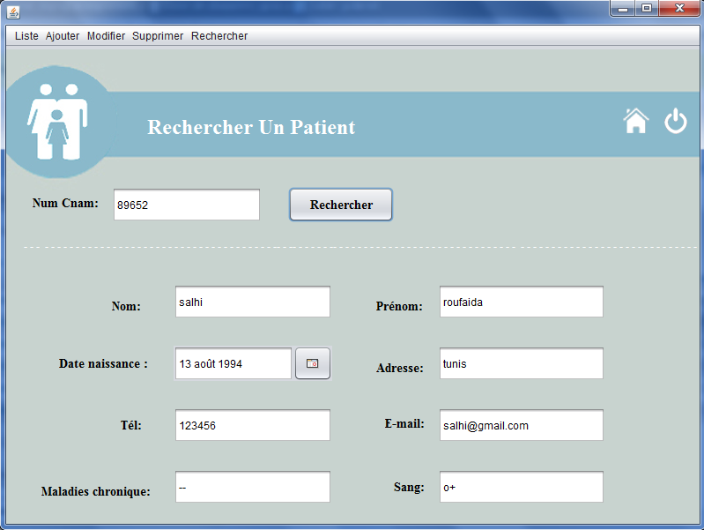
Introduction
Cadre generale
Etude de l’existant
Conception
Réalisation
Conclusion
Recherche un patient

Slide 17
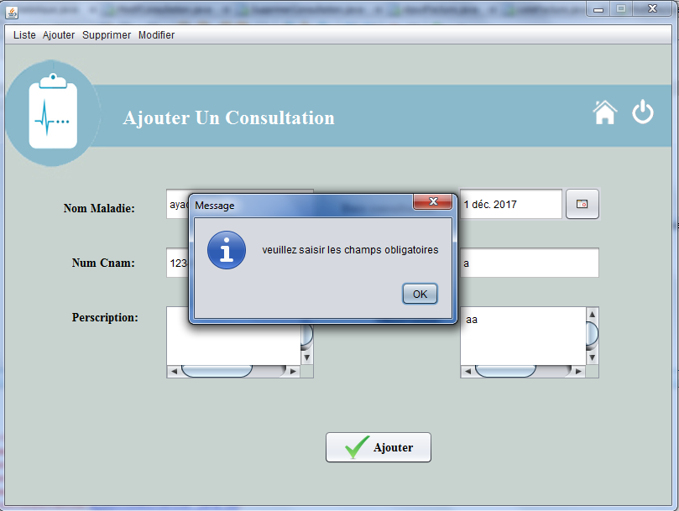
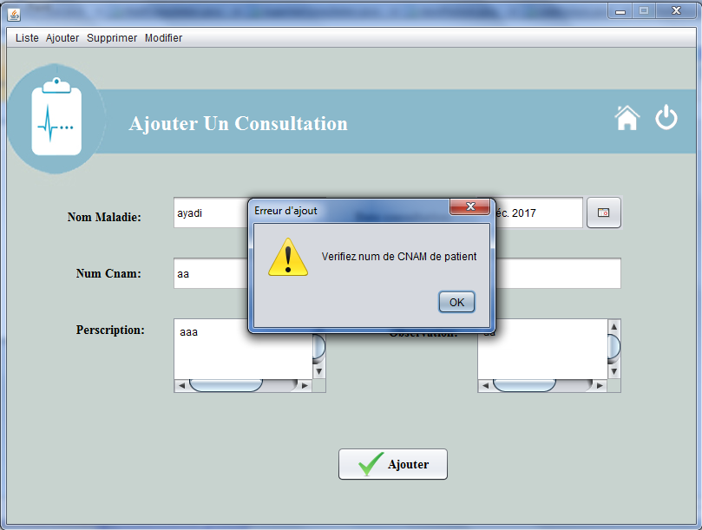
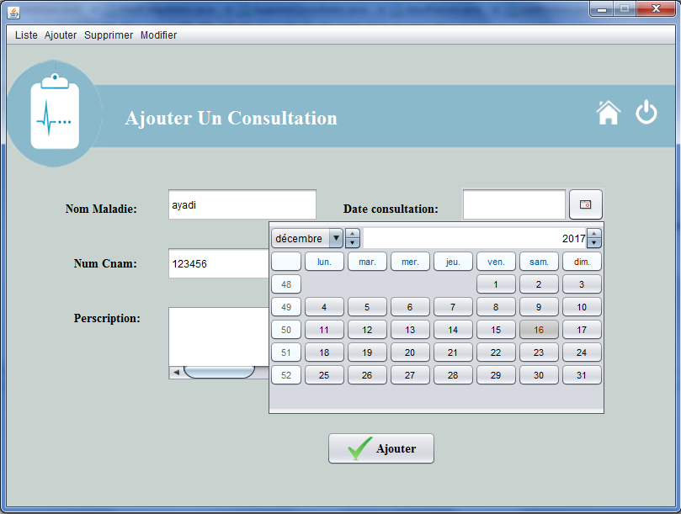
Introduction
Cadre generale
Etude de l’existant
Conception
Réalisation
Conclusion
Ajouter un consultation :

Slide 18
Introduction
Cadre generale
Etude de l’existant
Conception
Réalisation
Conclusion
Conclusion
Il est important de fournir des services de qualité permettant la bonne organisation des cabinets médicaux pour répondre aux besoins d’un médecin.
Ce projet nous à permis d'avoir une approche du développement des applications bureautiques.
Comme perspectives nous proposons d’ajouter d’autres taches tel que donner la possibilité à un patient de consulter ses consultations.

Slide 19
Merci Pour Votre Attention
☻

